Slide 1

APL
UNIVERSIDADE FEDERAL DE SÃO CARLOS
TRABALHO DE CONCLUSÃO DE CURSO ENGENHARIA ELÉTRICA
IMPLEMENTAÇÃO E AVALIAÇÃO DE REDES NEURAIS COMPACTAS PARA DETECÇÃO DE CATARATA COM DADOS LIMITADOS
Aluno: Felipe Estrada Nunes da Silva
Orientador: Celso Aparecido de França
Ribeirão Preto, 28 de Fevereiro de 2025

Slide 2
APL
INTRODUÇÃO
CONTEXTUALIZAÇÃO
Definição da Catarata:
Grande volume gerado;
Opacificação do cristalino, reduzindo a passagem de luz;
Principal causa de cegueira reversível no mundo;
Associada ao envelhecimento, diabetes e fatores genéticos;
Impacto da Catarata:
Redução significativa na qualidade de vida.
Dificuldade para ler, dirigir e realizar atividades diárias.
Cirurgia é a única solução definitiva, mas diagnóstico precoce pode retardar sua progressão.
2

Slide 3
APL
INTRODUÇÃO
JUSTIFICATIVA DO TRABALHO
Métodos tradicionais de diagnóstico dependem de exames oftalmológicos presenciais;
Demanda por soluções automatizadas para detecção precoce;
Inteligência Artificial pode acelerar diagnósticos e reduzir custos médicos;
3

Slide 4
APL
INTRODUÇÃO
OBJETIVO GERAL
Implementar e avaliar redes neurais compactas para detecção de catarata;
Trabalhar com bases de dados limitadas para simular cenários clínicos reais;
Foco em situações com baixa capacidade de processamento;
Comparar arquiteturas CNN, Vision Transformers e modelos híbridos;
4

Slide 5
APL
FUNDAMENTAÇÃO TEÓRICA
OBJETIVO ESPECÍFICOS
Identificar quais as principais dificuldades encontradas no gerenciamento dos resíduos sólidos da construção civil (RCC) no subsetor de estudo;
Avaliar as dificuldades encontradas no gerenciamento de RCC com base nos dados recolhidos e propor mecanismos para minimiza-las;
Avaliar a existência de pontos de entrega voluntária (PVE’s) de RCC para os munícipes do subsetor estudo;
Analisar o sistema de destinação dos resíduos da construção civil utilizada no município de Ribeirão Preto;
Propor medidas e melhorias diante do cenário a ser avaliado, como forma de mitigação de possíveis impactos ambientais causados pela disposição inadequada dos RCC pelos munícipes.
5

Slide 6
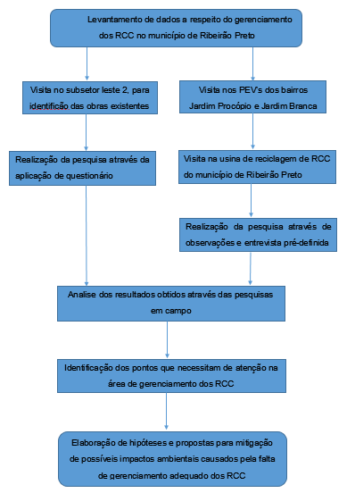
APL
MATERIAIS E MÉTODOS
Figura 8. Fluxograma metodológico
6

Slide 7
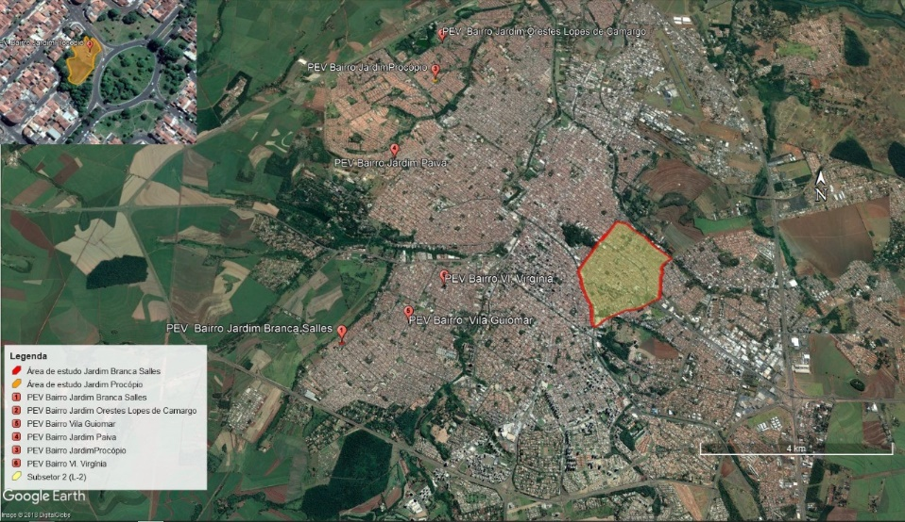
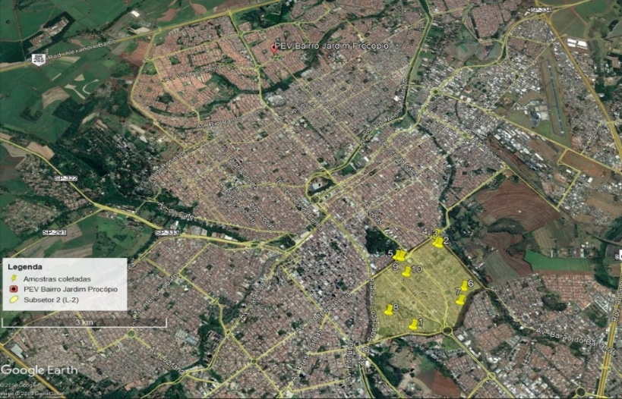
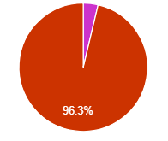
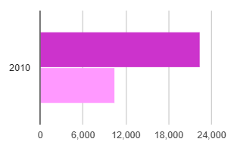
APL
CARACTERIZAÇÃO E DELIMITAÇÃO DA ÁREA DE ESTUDO
Subsetor Leste - 2 (L-2): Parque Bandeirantes, Jardim Paulistano, Paulista e Macedo
População de 22.463 habitantes
Domicílios 10.470
Zona mista: habitação, comércio e serviços.
Composto por 3,7% da população total do município
Figura 14. Delimitação da área de estudo e localização do PEV estudado
Figura 10. População e Domicílios do subsetor Leste - 2 (L-2), do município de Ribeirão Preto/SP.
Figura 11. População do subsetor Leste - 2 (L-2), em relação ao município de Ribeirão Preto/SP.
Figura 17. Localização das amostras coletas
10

Slide 8
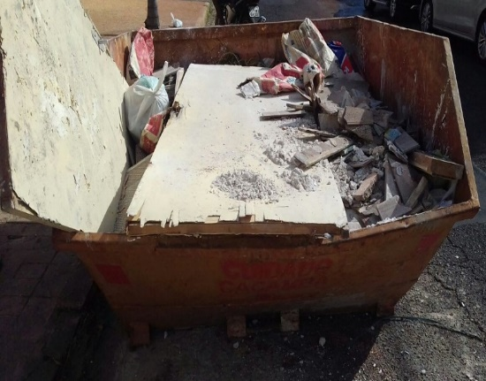
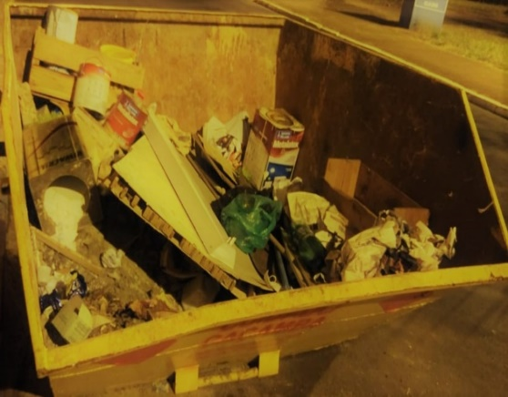
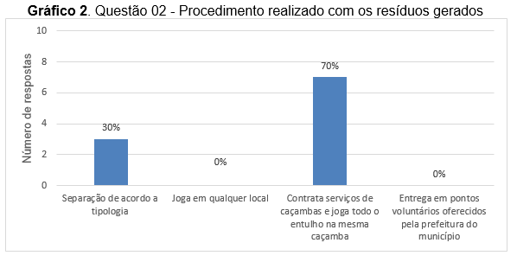
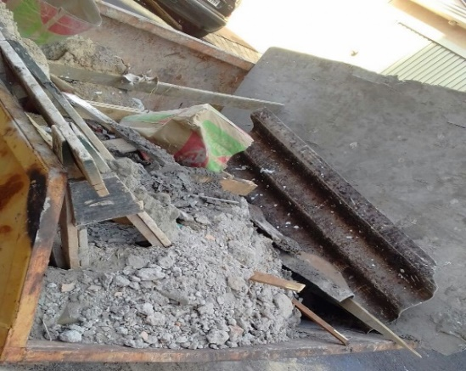
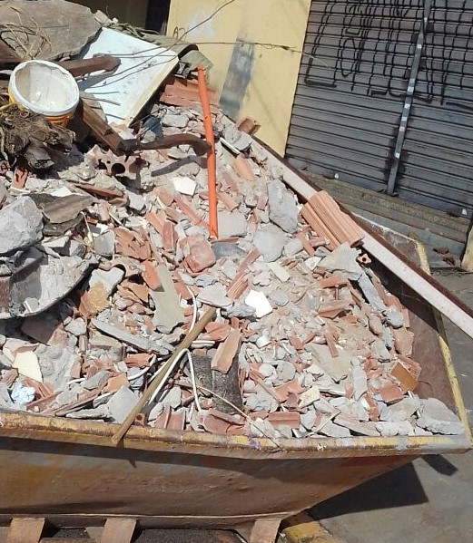
PRINCIPAIS PESQUISAS
Análise dos Resultados Obtidos Por Meio de Questionários
APL
Figura 18. Caçamba contendo resíduos da obra estudada
Figura 22. Caçamba contendo resíduos da obra estudada
Figura 19. Caçamba contendo resíduos da obra estudada
Figura 23. Caçamba contendo resíduos da obra estudada
11

Slide 9
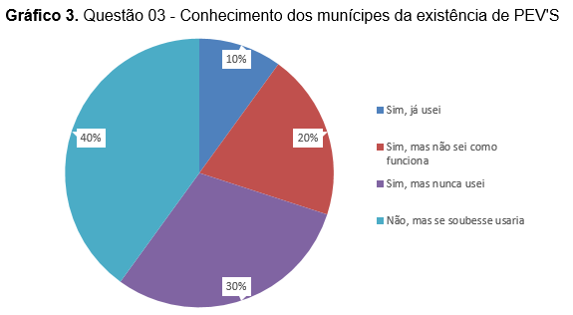
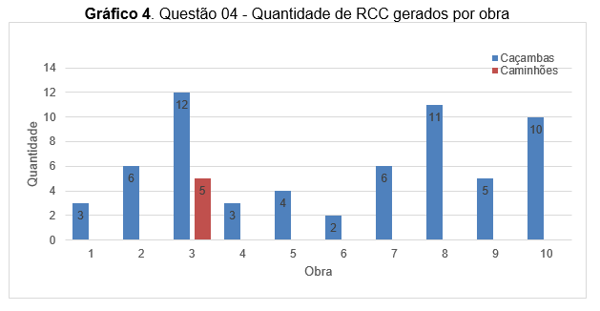
APL
PRINCIPAIS PESQUISAS
Análise dos Resultados Obtidos Por Meio de Questionários
12

Slide 10
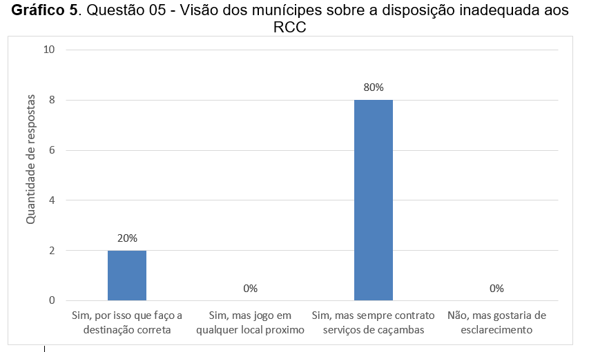
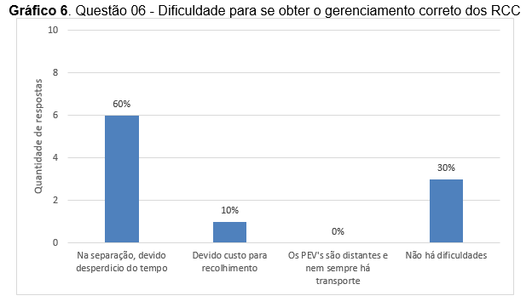
PRINCIPAIS PESQUISAS
Análise dos Resultados Obtidos Por Meio de Questionários
APL
13

Slide 11
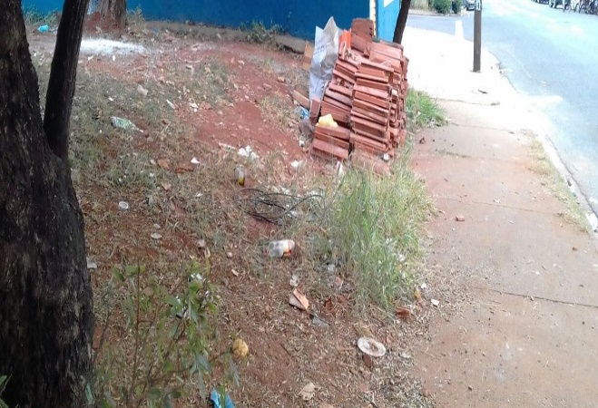
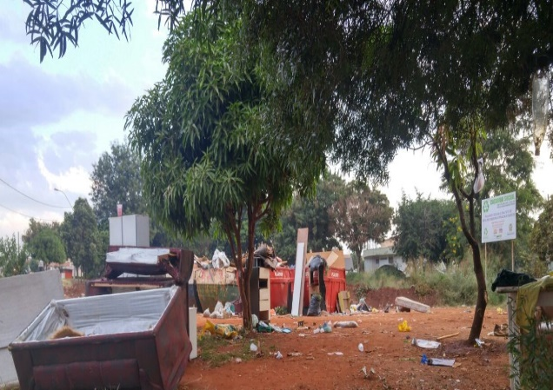
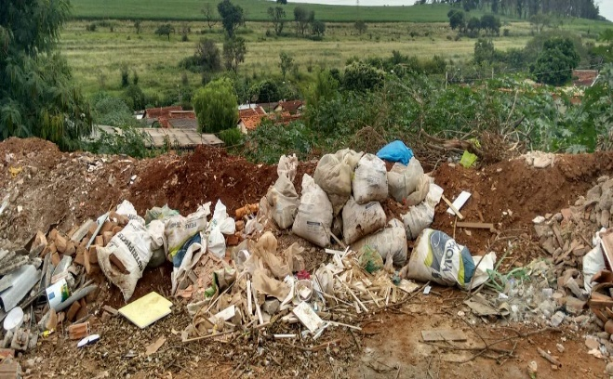
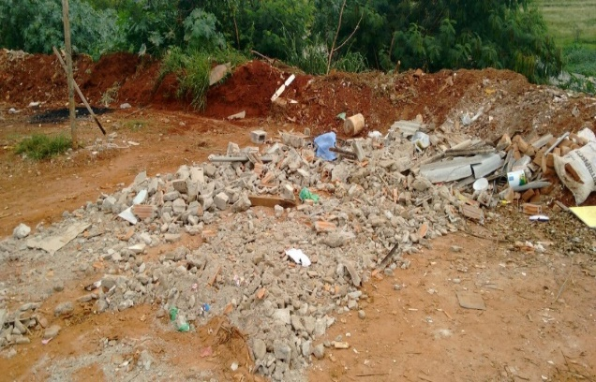
PRINCIPAIS PESQUISAS
Análise e Discussão dos Resultados Obtidos por Meio de Entrevista
APL
Ponto de vista sobre local de implantação do projeto
mudanças no bairro
Segregação dos Resíduos
descarte inadequado
Grande volume de resíduos
Transportes dos Resíduos
frequência das coletas
o maior problema na questão de coleta dos resíduos
Figura 25. Telhas e tijolos descartados praticamente na calçada
Figura 24. Situação do ponto de entrega voluntaria Jardim Procópio
Figura 26. Entulhos jogados diretamente no terreno
Figura 27. Situação do entulho jogado no próprio terreno
14

Slide 12
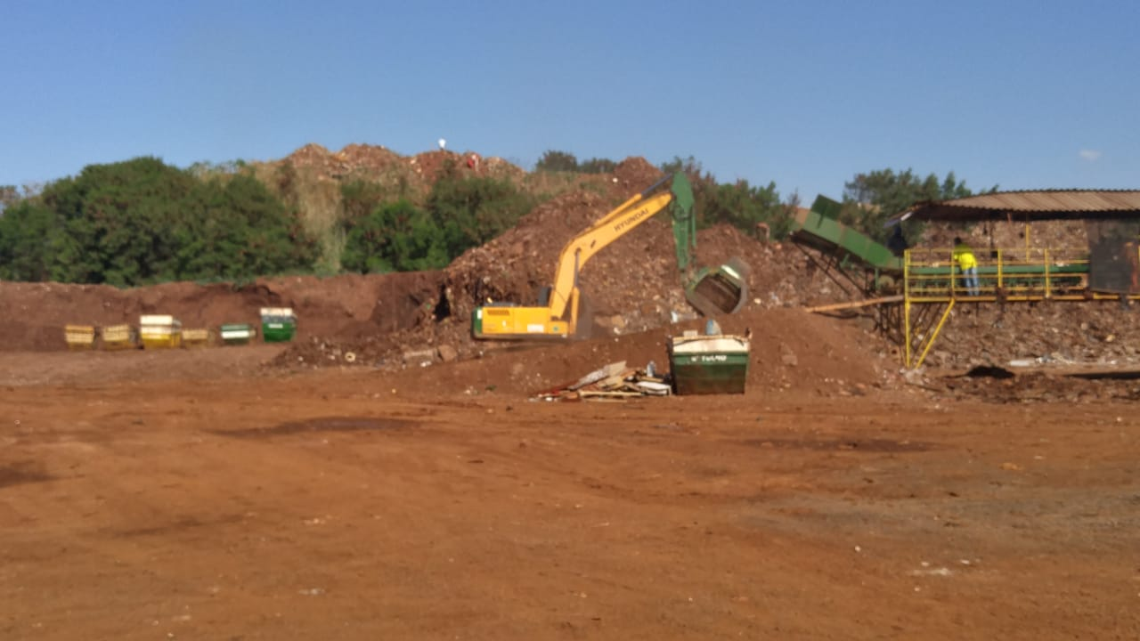
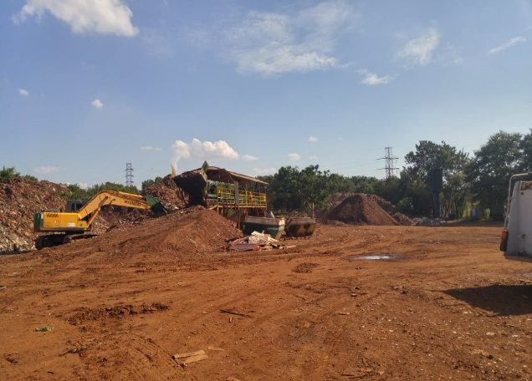
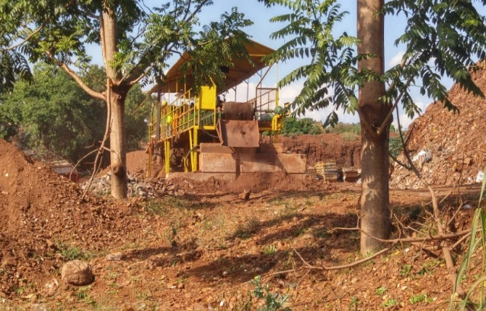
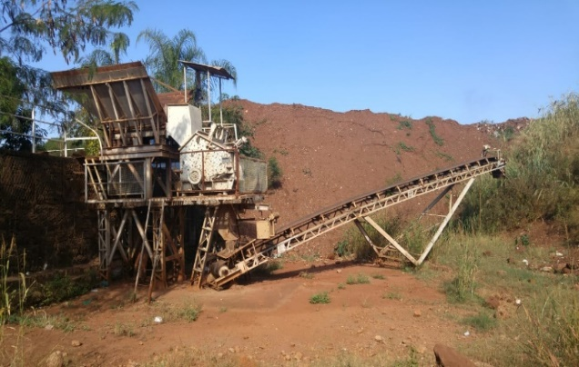
PRINCIPAIS PESQUISAS
Usina de reciclagem Dos RCC da Prefeitura De Ribeirão Preto
APL
Localização: bairro Adelino Simioni, no subsetor norte 10 (N-10
Área: 13 mil metros quadrados
Os munícipes podem levar até 2 m³
As caçambas são recolhidas dos PEV’s no início da semana e levados a usina
Etapas identificadas na usina de RCC
Figura 32. Processo de triagem dos resíduos
Figura 33. Processo de triagem dos RCC
Figura 34. Esteira de triagem onde saem os materiais grosseiros
Figura 35. Britadeira, reciclagem e trituração dos RCC
15

Slide 13
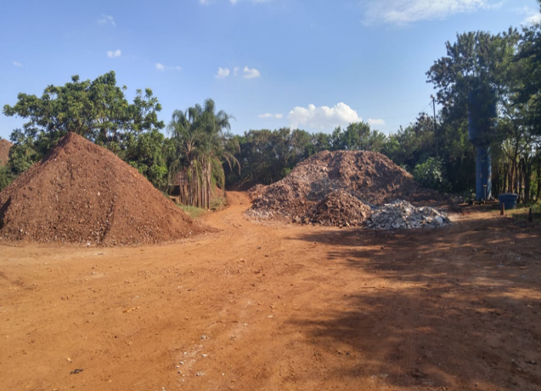
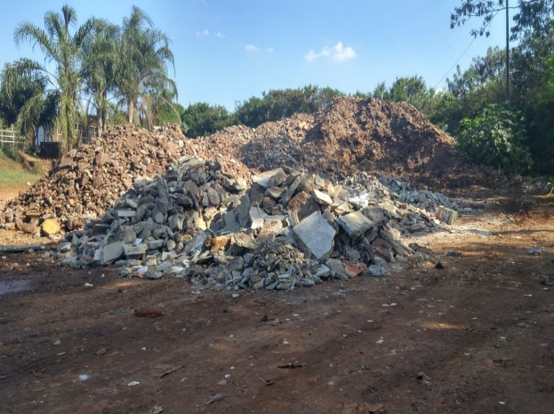
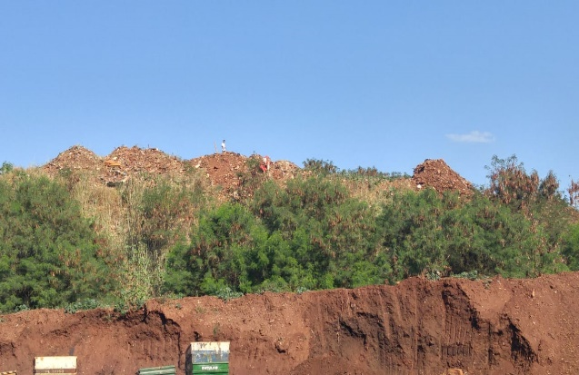
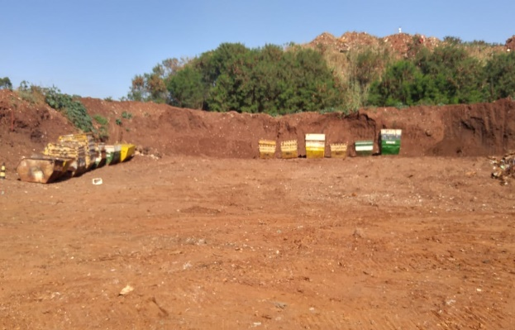
APL
PRINCIPAIS PESQUISAS
Usina de reciclagem Dos RCC da Prefeitura De Ribeirão Preto
Destinação dos materiais triados ou reciclados
Grande volume de rejeitos ali dispostos
Figura 36. Agregados já separados
Figura 37. Agregados que necessitam de trituração
Figura 38. Volume de rejeitos acumulados na Usina de reciclagem de RCC de Ribeirão Preto.
Figura 40. Área limpa em que continha grande volume de rejeito disposto - Usina de reciclagem de RCC de Ribeirão Preto
16

Slide 14
APL
PROPOSTAS E MEDIDAS DE MELHORIAS DIANTE DO CENÁRIO AVALIADO
Fiscalização
Educação ambiental e divulgação
Aumento do número de PEV’s
Logística e transporte dos RCC
17

Slide 15
APL
CONCLUSÃO
Tanto o subsetor leste 2, quanto os PEV’s quanto a usina de reciclagem estão adotando procedimentos que contribuem para impacto ambiental
Foi considerado pelos munícipes a inviabilidade dos PEV’s para o subsetor leste 2
Necessidade de educação ambiental ;

Slide 16
APL
CONSIDERAÇÕES FINAIS
Futuros estudos
Ampliar o presente estudo para os demais subsetores do município de Ribeirão Preto
Limitações
Restrição na coleta de alguns dados: volume de resíduos que entra e sai da usina de RCC e localização do Aterro Sanitário em que são dispostos os rejeitos provenientes da usina.

Slide 18
Objetivo do Trabalho
• Implementar e avaliar redes neurais compactas para detecção de catarata.
• Trabalhar com bases de dados limitadas para simular cenários clínicos reais.
• Comparar arquiteturas CNN, Vision Transformers e modelos híbridos.

Slide 19
Fundamentação Teórica
Redes Neurais e Aprendizado Profundo

Slide 20
Redes Neurais Convolucionais (CNN)
• Excelentes para análise de imagens.
• Extraem características como bordas, texturas e padrões visuais.
• Utilizadas amplamente na área médica para segmentação e diagnóstico.

Slide 21
Vision Transformers (ViT)
• Alternativa moderna às CNNs.
• Utilizam mecanismos de atenção para analisar imagens globalmente.
• Tendem a exigir grandes volumes de dados para treinamento eficaz.

Slide 22
Modelos Híbridos (ResNet + ViT)
• Combinação de convoluções e atenção.
• CNNs extraem características locais, ViTs analisam relações globais.
• Prometem eficiência computacional com bom desempenho.

Slide 23
Metodologia
Coleta e Preparação dos Dados

Slide 24
Base de Dados
• Conjunto de imagens médicas de olhos com e sem catarata.
• Classes: Normal, Catarata, Glaucoma e Doenças de Retina.
• Desafio: Número limitado de imagens disponíveis para treinamento.

Slide 25
Pré-Processamento das Imagens
• Redimensionamento para 96x96 pixels.
• Normalização para valores entre 0 e 1.
• Aumento de dados (Data Augmentation) para melhorar a generalização.

Slide 26
Arquiteturas Avaliadas
• CNNs: ResNet-6, ResNet-8, ResNet-10, ResNet-18.
• Vision Transformers: ViT-Lite, Compact Vision Transformer (CVT), Compact Convolutional Transformer (CCT).
• Modelos híbridos: ResNet+ViT.

Slide 27
Treinamento e Avaliação
• 80% dos dados para treino, 12% para validação, 8% para teste.
• Otimização usando AdamW e CrossEntropyLoss.
• Métricas: Acurácia, Sensibilidade e Perda (Loss).

Slide 28
Resultados Obtidos
Classificação Binária (Normal vs Catarata)

Slide 29
Desempenho em Classificação Binária
• Modelos ResNet e híbridos atingiram > 97% de acurácia.
• Modelos compactos (CVT, CCT) tiveram dificuldades.
• ResNet-6 e ResNet-8 destacaram-se pela eficiência computacional.

Slide 30
Resultados Obtidos
Classificação Multiclasses

Slide 31
Desempenho em Classificação Multiclasses
• Modelos híbridos tiveram melhor generalização.
• ResNet-18-ViT obteve a maior precisão (98,44%).
• Modelos compactos apresentaram maior dificuldade em diferenciar doenças de retina.

Slide 32
Análise de Erros
• Classes com menor precisão: Doenças de Retina.
• Modelos tiveram dificuldades com imagens de baixa qualidade e iluminação variável.
• Transformadores compactos sem convolução não se saíram bem na tarefa.

Slide 33
Conclusão
Principais Achados

Slide 34
Conclusões Gerais
• Modelos baseados em ResNet mostraram melhor desempenho.
• Vision Transformers melhoram a generalização, mas exigem mais recursos.
• Modelos compactos enfrentaram dificuldades na classificação de múltiplas classes.

Slide 35
Trabalhos Futuros
• Explorar bases de dados maiores para avaliar generalização.
• Implementação em dispositivos embarcados para aplicações clínicas.
• Ajuste fino de hiperparâmetros para otimizar a eficiência computacional.

